Slide 1
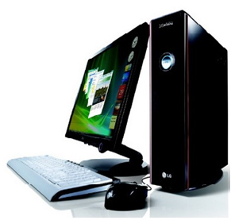
ITEC115 - BİLGİSAYARA GİRİŞ ITEC190 - HUKUK İÇİN BİLGİSAYAR
Doğu Akdeniz Üniversitesi
Bilgisayar ve Teknoloji Yüksek Okulu
KONU 1
BİLGİSAYARA GİRİŞ

Slide 2
Dersin Amacı
Bu dersin amacı,
Bilgisayarın tanımı,
İkili sayı sistemi,
Bilgisayarların geçmişi,
Günümüzde bilgisayarlar,
Bilgisayarların temel kullanım alanları,
Bilgisayar donanımı ve yazılımı,
Temel bilgisayar türleri,
Bilgisayar ağları,
Bulut (Cloud) sisteminin gelecekteki önemi,
hakkında bilgi sahibi olmaktır.

Slide 3
Bilgisayar nedir ?
Bilgisayar
Verilen bilgileri saklayan, gerektiğinde bu bilgileri hızlı bir şekilde istenilen amaca uygun kullanmayı sağlayan, mantıksal ve aritmetiksel işlemleri çok hızlı biçimde yapan bir makinedir.
Bilgisayarlar, kendisine verilen komutları izler.
Bu komutlar bilgisayarın neyi nasıl yapması gerektiğini belirleyen programlardır.

Slide 4
Bilgisayar nedir ?
Bilgisayarlardaki temel işlemler:
Girdi: Bilgisayara veri girme işlemi
İşlem: Veriler üzerinde işlem gerçekleştirme
Çıktı: Sonuçların bilgisayardan sunulması
Kaydetme: İleride kullanmak için verileri, programları veya çıktıyı saklama
Haberleşme: Verileri ağ üzerinden başka bilgisayarlara göndermek veya almak

Slide 5
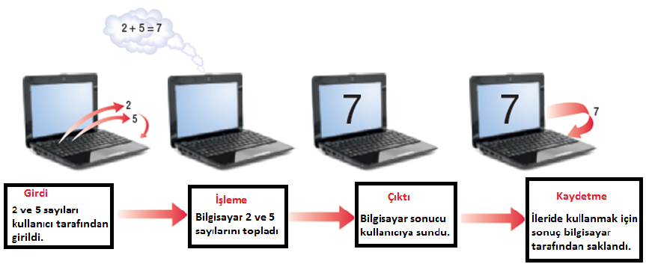
Bilgisayar nedir ?

Slide 6
Sayısal (dijital) veri nasıl ifade edilir?
Bilgisayarın beyni olarak bilinen işlem yapan kısmı (işlemçiler) transistörlerden oluşmaktadır.
Transistörler elektrik devrelerini açıp kapatan switchlere benzerler.
Milyonlarca transistör birbirine bağlantılı bir şekilde çalışarak açık ve kapalı olmak üzere bilgisayarın işlem yapmasını sağlarlar.

Slide 7
Sayısal (dijital) veri nasıl ifade edilir?
Böylece bilgisayarda veriyi ifade edebilmek için sadece iki sayı kullanılabilir: 0 (kapali) ve 1 (açık).
Bilgisyarlarda işlenen verilerin tümü ikilik sayı sistemi ile ifade edilmelidir.
Bunun için giriş birimlerinden gönderilen bilgi gerektiği şekilde ikilik sayı sistemindeki veriye dönüştürülür.

Slide 8
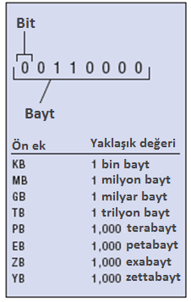
Sayısal (dijital) veri nasıl ifade edilir?
Bit
Bilgisayar içerisindeki en küçük veri birimidir.
0 veya 1 değerini alabilir.
Genellikle birçok bitin bir araya gelmesiyle anlamlı veri oluşturulur.
Bayt
1 bayt 8 bitten oluşur.
Büyük miktardaki verileri ifade etmek için çeşitli ön ekler kullanılır (ör: KB, MB, GB, ...).

Slide 9
Sayısal (dijital) veri nasıl ifade edilir?
Sayı Sistemleri
Sayıları ifade etme yöntemleridir.
Onluk sayı sisteminde toplam on tane sembolle tüm sayılar ifade edilebilir (0, 1, 2, 3, 4, 5, 6, 7, 8, 9).
İkilik sayı sisteminde ise sadece iki sembol tüm sayıları ifade etmek için kullanılır (0 ve 1).
Her iki sayı sisteminde de, sayı basamaklarının yerine göre taban değeri aynı kalırken ve üssü farklı değer alır.

Slide 10
Sayısal (dijital) veri nasıl ifade edilir?
Onluk sayı sistemi İkilik sayı sistemi
5 |  | 3 |  | 4 |  | 2
10³ |  | 10² |  | 10¹ |  | 10⁰
1000 |  | 100 |  | 10 |  | 1
5000 |  | +300 |  | +40 |  | +2 | = 5342
1 |  | 1 |  | 0 |  | 1
2³ |  | 2² |  | 2¹ |  | 2⁰
8 |  | 4 |  | 2 |  | 1
8 |  | +4 |  | +0 |  | +1 | = 13

Slide 11
Nesillerle Bilgisayar
1980’den önce bilgisayarlar
Çok büyük ve pahalıydı.
Ulaşılabilirliği sınırlıydı ve az sayıda insan tarafından erişimleri mümkündü.
Çoğunlukla, fazla miktardaki (yüksek hacimli) işlemler için kullanılıyordu.
1980'lerin başında bilgisayarlar
Kişisel bilgisayarlar kullanılmaya başlandı ve bilgisayar kullanımı önemli ölçüde arttı.

Slide 12
Nesillerle Bilgisayar
Bilgisayarların tarihi genellikle nesiller ile ifade edilir.
Her yeni nesil önemli bir teknolojik gelişme ile ayrılır.
İlk bilgisayarlar (1946’dan önce) elektro-mekanik çağ olarak adlandırılır.
Abaküs, sürgülü cetvel, mekanik hesap makinesi

Slide 13
Nesillerle Bilgisayar
Birinci nesil bilgisayarlar (1946-1957)
Yapımında, vakumlu tüplerin (lamba) kullanıldığı ilk bilgisayarlardır.
Kullanılan bu kısa ömürlü lambalar çok yer kaplamakta, çok enerji tüketmekte ve oldukça fazla ısı yaymaktaydılar. Bu nedenle, pahalı soğutma sistemlerine ihtiyaç duyuyorlardı.
1946 yılında geliştirilen ENIAC (Electronic Numerical Integration and Calculator) tarihteki ilk bilgisayardır.
Ticari amaçlı olarak üretilen ilk bilgisayar ise UNIVAC adıyla 1952 yılında piyasaya sürüldü.

Slide 14
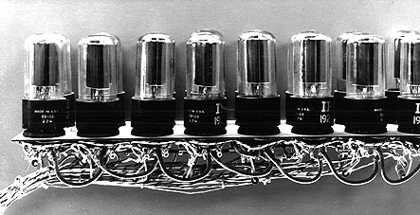
Nesillerle Bilgisayar
Vakumlu tüpler

Slide 15
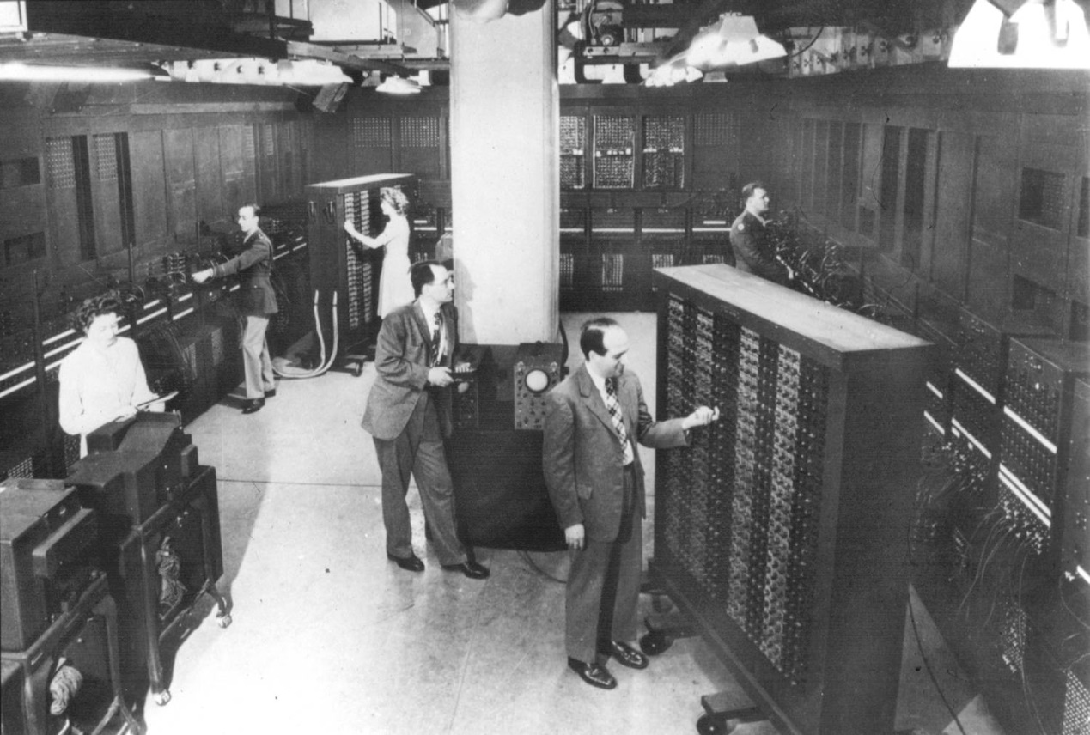
Nesillerle Bilgisayar
ENIAC, yaklaşık 200 metrekare yer kaplayan, 30 ton ağırlığında, vakumlu tüpleri kullanan, karar verebilen ve saniyede 5000 işlem yapabilen bir makinedir. İlk bilgisyar olarak kabul edilmiştir.

Slide 16
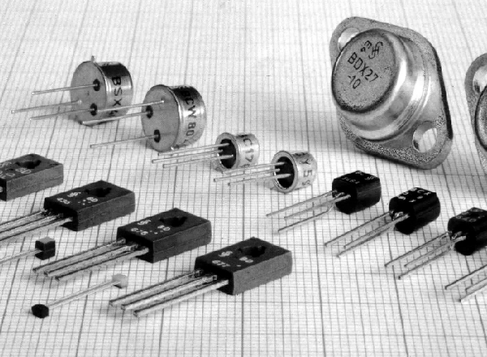
Nesillerle Bilgisayar
İkinci nesil bilgisayarlarda (1958-1963), transistörler kullanılmaya başlanmıştır.
Bilgisayarlar birinci nesil bilgisayarlara göre, artık daha küçük, daha güçlü, daha ucuz ve daha verimliydi.

Slide 17
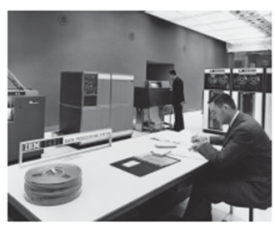
Nesillerle Bilgisayar
IBM 1401
İkinci nesil bilgisayarlarda, vakumlu tüpler yerine, daha küçük ve hızlı olan transistörler kullanılmaya başlandı.

Slide 18
Nesillerle Bilgisayar
Üçüncü nesil bilgisayarlar (1964-1970)
Bilgisayarlarda üçüncü kuşağın, entegre devrelerin (integrated circuits-ICs) kullanılmasıyla başladığı kabul edilir. Entegre devreler, mikro boyuttaki birçok transistörden oluşmaktadır.
Bu nesille birlikte, klavyeler kullanılmaya başlandı.

Slide 19
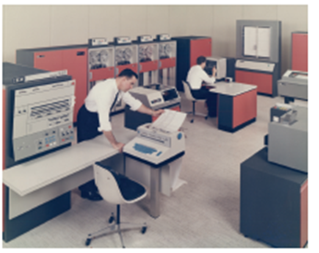
Nesillerle Bilgisayar
IBM System /360
Üçüncü nesil bilgisayarlarla birlikte, entegre devreler kullanılmaya başlandı.

Slide 20
Nesillerle Bilgisayar
Dördüncü nesil bilgisayarlar (1971-1995)
Dördüncü kuşak, mikroişlemcilerin üretilmesiyle birlikte başlayan kuşaktır.
Mikroişlemciler de entegre devrelerin bir araya gelmesiyle oluşmaktadır, milyarlarca mikro veya nano büyüklükte transistörler içerirler.
Şekilde görüldüğü gibi transistörleri bilgisayarların en küçük yapı taşı olarak adlandırabiliriz.
Transistorler
Entegre Devreler
Mikroişlemciler

Slide 21
Nesillerle Bilgisayar
Bu nesilde, günümüzde bilgisayarlarımızda kullandığımız çevre birimleri olan klavyeler, fareler, monitorler ve yazıcılar geliştirildi.
Manyetik diskler, flash bellekler ve optik diskler verileri saklama ve yedekleme işlemleri için kullanıldı.
Bilgisayar ağları, kablosuz teknoloji ve İnternet kullanılmaya başlandı.

Slide 22
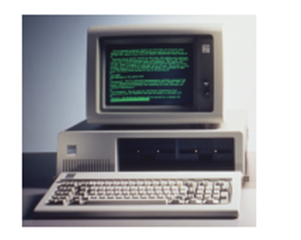
Nesillerle Bilgisayar
Dördüncü nesil bilgisayarlar

Slide 23
Nesillerle Bilgisayar
Beşinci nesil bilgisayarlar (şimdi ve sonrası)
Bugün tamamen beşinci kuşak bilgisayar olarak tanımlanabilecek bir makine henüz yok.
Günümüzdeki mevcut makineler, özellikle de paralel işlem sistemleri, bu kuşak bilgisayarların bazı özelliklerini taşımaya başlamışlardır.
Beşinci kuşak bilgisayarlarda ön plana, yapay zeka olarak adlandırılan, insan gibi düşünebilen ve hissedebilen (belli bir alanda) makinelerin tasarlanması çıkmaktadır.

Slide 24
Günümüzde Bilgisayarlar
Hayatımızın her alanında bilgisayarlar ve bilgi teknolojileri kullanılmaktadır.
Bilgisayarlar artık daha verimlidir
Mobil cihazlarla, birçok farklı işlemi kablosuz ağları kullanarak bulunduğumuz yerden gerçekleştirebiliriz.

Slide 25
Günümüzde Bilgisayarlar
Bilgisayarlarla günlük yaşamın neredeyse her alanında karşılaşıyoruz
ATM işlemleri
Mağaza/restoranlarda POS sistemleri
Tüketici kimlik doğrulama sistemleri
GPS sistemleri
Taşınabilir bilgisayarlar

Slide 26
Günümüzde Bilgisayarlar
Kişisel bilgisayarlar çeşitli amaçlara kullanılabilir:
Bilgi ve haber aramak
Elektronik posta aracılığı ile haberleşmek
Alışveriş yapmak, fatura ödemek
Televizyon ya da video izlemek
Müzik dinlemek, film seyretmek
Dijital fotoğrafları düzenlemek
Oyun oynamak
Tatil organizyasyonları yapmak

Slide 27
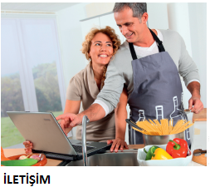
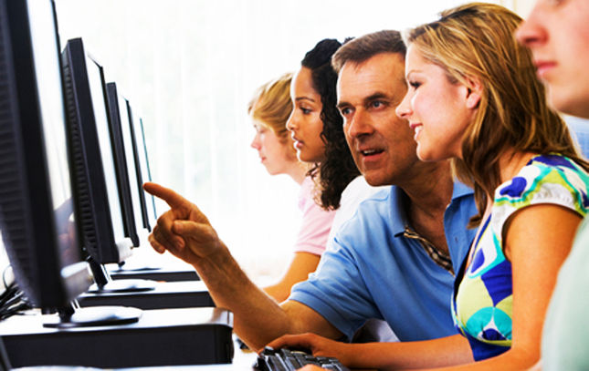
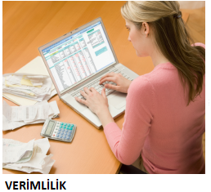
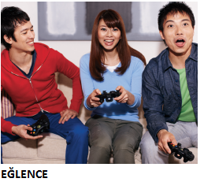
Günümüzde Bilgisayarlar
EĞİTİM

Slide 28
Eğitimde Bilgisayar Kullanımı
Hemen her alanda kullanılan bilgisayar teknolojisi, günümüzde eğitim alanında da yoğun biçimde kullanılmaktadır.
Eğitimin en önemli amaçlarından biri, bireyleri toplumun gereksinmeleri doğrultusunda yetiştirmektir.
Bu nedenle, günümüzde eğitim sistemleri, bilgi çağına uygun, bilgi toplumu üyesinin özelliklerini taşıyan bireyler yetiştirmekle yükümlüdür.

Slide 29
Eğitimde Bilgisayar Kullanımı
Okullarda, dersler bilgisayarlı ortamlarda işlenmektedir.
Elektronik kitaplar ve elektronik ders notları kullanılmaktadır.
Özellikle üniversitelerde kablosuz bağlantı noktaları bulunmaktadır. Bu sayede öğrenciler, kişisel dizüstü bilgisayarları veya diğer akıllı cihazları ile bu ağa bağlanabilmektedirler.

Slide 30
Eğitimde Bilgisayar Kullanımı
Eğitim alanında bilgisayar kullanımının bir diğer örneği ise uzaktan eğitim çalışmalarıdır.
En temel anlatımla, iletişim teknolojileri kullanılarak zaman ve mekandan bağımsız, öğrencilerin eğitim almalarının sağlanmasıdır.
Bu imkan özellikle, yaşadıkları yerlerde eğitim olanakları kısıtlı olanlara, ya da çalıştığı için iş saatlerinde eğitimine, kişisel gelişimine zaman ayıramayan bireylere yöneliktir.

Slide 31
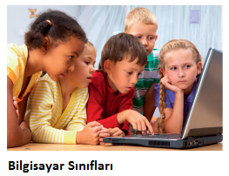
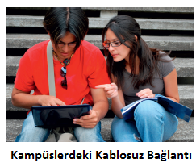
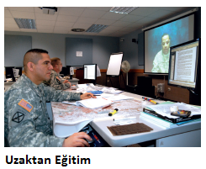
Eğitimde Bilgisayar Kullanımı

Slide 32
İşyerinde Bilgisayar Kullanımı
Bilgisayarlar karar verme, üretkenlik ve iletişim için evrensel bir iş aracı haline gelmiştir
Farklı konumlardaki tüm personeller tarafından kullanılır.
Erişim kontrolü ve diğer güvenlik önlemleri için kullanılır.
Hizmet uzmanları tarafından kullanımı her geçen gün artmaktadır.
Askeri amaçlar için, ordu tarafından yaygın bir biçimde kullanılmaktadır.
Teknoloji hızla gelişip değiştiğinden, tüm çalışanlar sürekli olarak, bilgisayar becerilerini yenilemeleri gerekir.

Slide 33
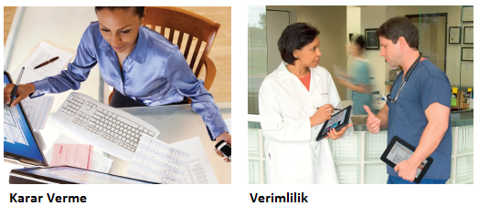
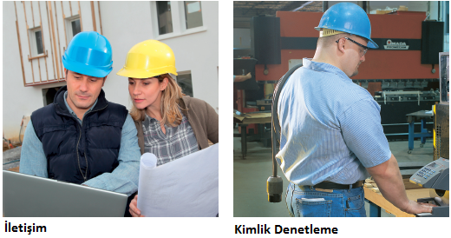
İşyerinde Bilgisayar Kullanımı

Slide 34
Temel Bilgisayar Bileşenleri
Bilgisayarı oluşturan ve çalışmasına yardımcı olan öğeler temel bileşenler olarak adlandırılır.
Temel Bilgisayar
Bileşenleri
Donanım
Yazılım
Giriş Aygıtları
İşlem Aygıtları
Çıkış Aygıtları
Depolama Aygıtları
Haberleşme Aygıtları
Sistem Yazılımları
Uygulama Yazılımları

Slide 35
Temel Bilgisayar Bileşenleri
Donanım ve yazılım olarak ikiye ayrılır.
Donanım, fiziksel olarak bir bilgisayarı oluşturan tüm birimlerdir.
İç donanım, bilgisayarın kasasının (sistem ünitesinin) içerisinde bulunan tüm parçalardır.
Dış donanım, sistem ünitesinin dışında bulunan parçalardır.
Yazılım, donanımı kullanmak için gerekli programlardır.
Sistem yazılımları (işletim sistemi)
Uygulama programları

Slide 36
Bilgisayar Donanımı
Donanım
Giriş Aygıtları
İşlem Aygıtları
Çıkış Aygıtları
Depolama Aygıtları
Haberleşme
Klavye
Fare
Tarayıcı
Kamera
MİB (CPU)
Monitör
Yazıcı
Hoparlör
Projektör
Sabit Disk
CD
DVD
Flash-bellek
Modem
Ağ Adaptörü

Slide 37
Bilgisayar Donanımı
Giriş aygıtları, bilgisayara veri girişi sağlamak için kullanılır.
Klavye, fare, tarayıcı, kamera, mikrofon, dokunmatik ekranlar, parmak izi okuyucular,...
İşlem aygıtları, hesaplamaları yapar ve bilgisayarın çalışmasını kontrol eder.
Merkezi işlem birimi (MİB, CPU)
Çıkış aygıtları, sonuçları kullanıcıya sunar.
Monitör, yazıcı, hoparlör, projektör,...

Slide 38
Bilgisayar Donanımı
Depolama aygıtları, verileri saklamak için kullanılır.
Sabit disk, CD, DVD, Blu-ray, flash bellek,...
Haberleşme aygıtları, kullanıcıların başkaları ile iletişim kurması ve elektronik bilgilere erişmesi için kullanılır.
Modem, ağ adaptörü (ağ bağdaştırıcısı),...

Slide 39
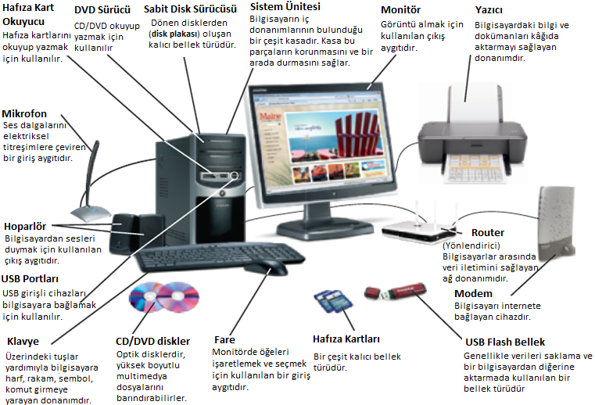
Bilgisayar Donanımı

Slide 40
Bilgisayar Yazılımı
Sistem Yazılımları
Bilgisayarın açılması, bir programın çalışabilmesi, bir belgenin oluşturulabilmesi, dosyalara ad verilmesi, dosyaların silinmesi, yazdırılması ve benzeri işlemlerin yapılması, işletim sisteminin görevleri arasındadır.
İşletim sistemi, bilgisayarların çalışabilmesi için gereken en temel yazılımdır.
Microsoft Windows, Mac OS, Linux,...

Slide 41
Bilgisayar Yazılımı
Uygulama Programları
Belirli bir görevi yapabilmesi amacı ile hazırlanan, çalışmak için bir işletim sistemine ihtiyaç duyan programlardır.
Fotograf düzenleme (Adobe Photoshop)
Web tarayıcısı (Google Chrome)
Elektronik posta alma/gönderme (Microsoft Outlook)
CD/DVD yazma (Nero)
Bilgisayar oyunları
Kelime işlemci (Microsoft Word)

Slide 42
Temel Bilgisayarlar Türleri
Temel bilgisayarlar türleri aşağıdaki gibidir:
Kişisel Bilgisayarlar (PC)
Gömülü Bilgisayarlar
Sunucu Bilgisayarlar
Mainframe Bilgisayarlar
Süperbilgisayarlar

Slide 43
Kişisel Bilgisayarlar
Aynı anda tek bir kişi tarafından kullanılmak üzere tasarlanmış küçük bilgisayarlardır.
Microbilgisayar olarak da bilinirler.
Farklı boyutlarda ve şekillerde olabilirler.
Masaüstü ve taşınabilir bilgisayar olarak ikiye ayrılırlar.

Slide 44
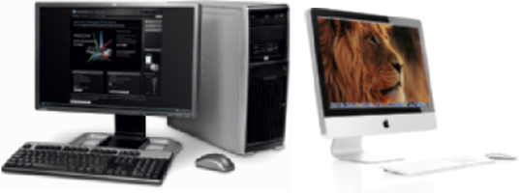
Kişisel Bilgisayarlar
Masaüstü Bilgisayar
Masa üzerine sığacak biçimde tasarlanmışlardır.
Güç gereksinimden dolayı taşınabilir değildirler.

Slide 45
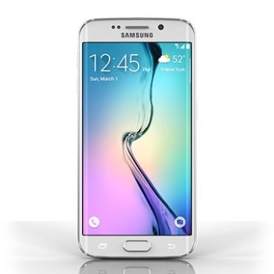
Kişisel Bilgisayarlar
Taşınabilir Bilgisayarlar
Kolaylıkla taşınabilir şekilde tasarlanmıştır.
Tamamen işlevsel bilgisayarlardır.
Dizüstü bilgisayarlar, tablet bilgisayarlar, netbook, akıllı telefonlar

Slide 46
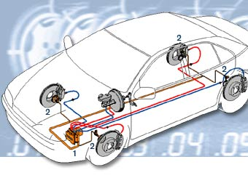
Gömülü Bilgisayarlar
Bir üründe bileşen olarak işlev gören, özel amaçlı bilgisayarlardır.
Genel amaçlı bir bilgisayar gibi kullanılamazlar.
Bahçe sulama sistemleri, otomobiller (Kitlenmeyen frenler, hız sabitleyiciler, hava yastığı kontrolörü),...

Slide 47
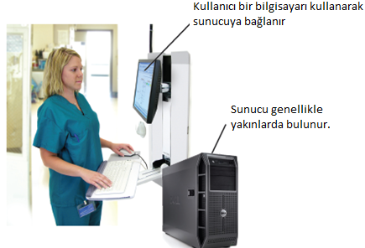
Sunucu Bilgisayarlar
Küçük ağlardaki programları ve verileri barındırmak için kullanılan orta ölçekli bir bilgisayardır.

Slide 48
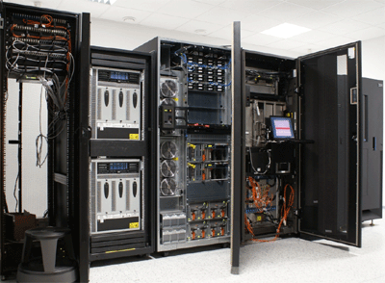
Mainframe Bilgisayarlar
Büyük miktarlarda verileri yönetmek için, birçok büyük kuruluş tarafından kullanılan güçlü bilgisayarlardır.
Isı ve havadaki nem değişikliklerine ve toza daha duyarlı olduklarından kontrol odalarında bulundurulurlar.
Büyük hastaneler, üniversiteler, büyük işletmeler, bankalar, devlet daireleri için standart bir seçimdir.

Slide 49
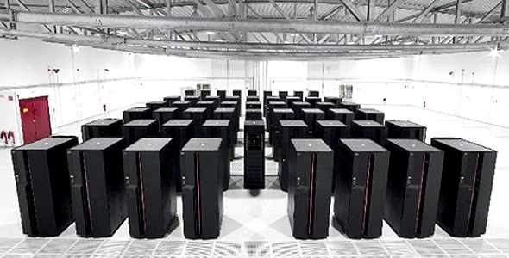
Süperbilgisayarlar
Bilgisayarın en hızlı, en pahalı ve en güçlü türüdür.
Bilimsel araştırmalarda, matematiksel işlemler, hesaplamalar, ileri düzey problemleri çözmede ve meteoroloji tahminleri gibi karmaşık uygulamalarda kullanılırlar.

Slide 50
Bilgisayar Ağları ve İnternet
Bilgisayar ağları ile birden çok bilgisayar birbirine bağlanarak kaynaklarını paylaşabilirler.
Burada temel amaç veri paylaşımı ve iletişimdir.
Bilgisayar ağlarının çeşitli boyutları ve türleri vardır:
Küçük alan ağları (SAN)
Yerel alan ağları (LAN)
Metropol alan ağları (MAN)
Geniş alan ağları (WAN)

Slide 51
Bilgisayar Ağları ve İnternet
İnternet, dünyadaki en büyük ve en tanınmış geniş alan ağıdır.
Kullanıcılar bir internet servis sağlayıcısı kullanarak İnternet'e bağlanabilirler.
İnternet veya ağa bağlanmak için bir modem veya ağ bağdaştırıcısına gerek vardır.
Günümüzde mobil cihazların kullanımıyla birlikte, kablosuz ağların kullanımı da oldukça fazladır.

Slide 52
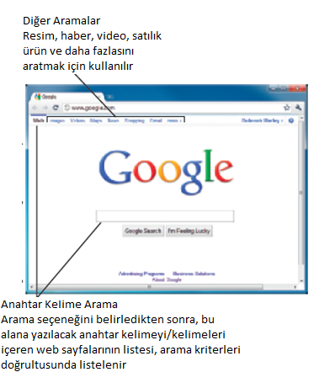
Bilgisayar Ağları ve İnternet
Günümüzde İnternet ortamındaki verilerin miktarı çok fazla olduğundan, istenilen bilgiye ulaşmak için arama motorları kullanılmaktadır.
Arama motorları, yazılan kelimeleri kullanarak, onları içeren web sayfalarını bulan bir web sitesidir.

Slide 53
Bulut Bilişim (Cloud Computing)
Tüm uygulama, program ve verilerinizin sanal bir sunucuda depolanması sistemine bulut bilişim denmektedir.
Yani internetinizin olduğu her yerde elektronik cihazlarınız aracılığı ile bu bilgi ve verilere kolayca ulaşabildiğiniz hizmetlerin tamamına Bulut Bilişim veya Bulut Teknolojisi denmektedir.
Kuluma gerek olmadan her yerden çalışma olanağı sunan bulut; yazılım, donanım ve veri barındırma hizmetlerini internette tek bir yapıda toplar ve çalışanların aynı anda verilere ulaşmasını sağlayarak işleyişi kolaylaştırmaktadır

Slide 54
Bulut Bilişim (Cloud Computing)
Yakın geleceğin en popüler uygulaması olacağı düşünülen bu teknolojik gelişme sayesinde, güçlü bilgisayarlara gereksinim duyulmadan, güçlü internet bağlantıları ve internet bağlantısı yapılabilecek cihazlar ile, işlemler Bulut sistemi üzerinden gerçekleştirilecektir.
Bunun avantajları ve dezavantajları olacağını unutmamalıyız. Ancak en büyük avantajın kullanacağımız cihazların daha ucuza olabileceği gerçeğidir. (güçlü donanım için para ödememiz gerekmeyecektir)

Slide 55
KONU 1
BİLGİSAYARA GİRİŞ
KONU SONU

